Slide 1
夏秋季恶劣天气
下的放行特点及注意事项
2021年03月

Slide 2
民航换季
我国民航系统每年都要进行两次航班计划调整，每年3月的最后一个星期日至10月的最后一个星期六，执行“夏秋季”航班计划；10月的最后一个星期日至第二年3月的最后一个星期六，执行“冬春季”航班计划。

Slide 3
目录
雷暴
大风/风切变
颠簸
台风

Slide 4
雷暴

Slide 5
定义
雷暴是伴有雷击闪电的强对流性天气。
雷暴对飞行的影响
颠簸
大风
低空风切变
电闪雷击
强降水
积冰
下击暴流

Slide 6
雷暴形成的三个条件
充沛的水汽
不稳定层结
抬升作用
对流
性天气
产生对流
触发条件
包括：锋面、切变线、低涡、槽线、地形

Slide 7
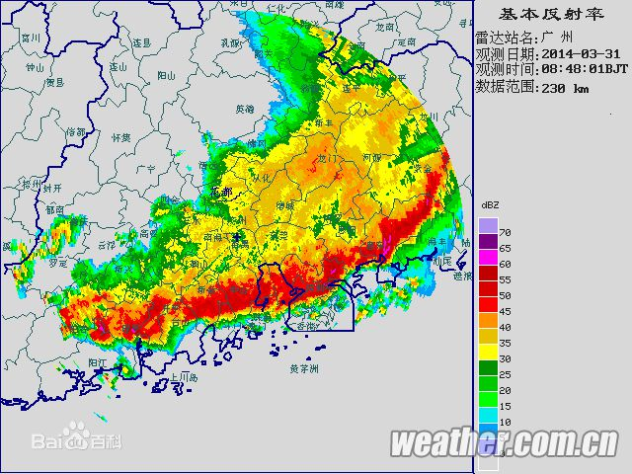
飑线
飑线是由许多雷暴单体（其中包括若干超级单体）侧向排列而形成的强对流云带，其水平尺度长、宽均约几十至上百公里，持续时间几小时至十几小时。“飑线”出现时通常伴有雷暴、大风（或龙卷风）、冰雹等，能量大，破坏力较强。

Slide 8
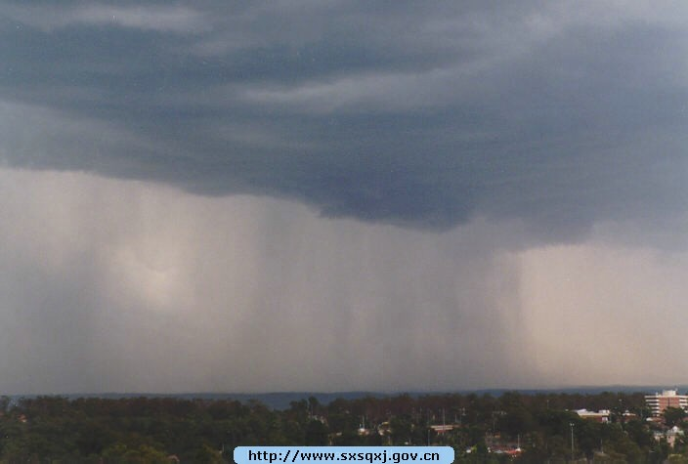
下击暴流
下击暴流是雷暴强烈发展的产物，是一种突发性的强下降气流，它能产生雷暴大风、极强的垂直风切变和水平风切变，生命史一般比较短（10-15分钟），但对飞机的起飞和着陆有极大的危害，可以改变飞机正常飞行速度。
在雷暴云体下的雨幡是出现强烈下击暴流的重要征兆。

Slide 9
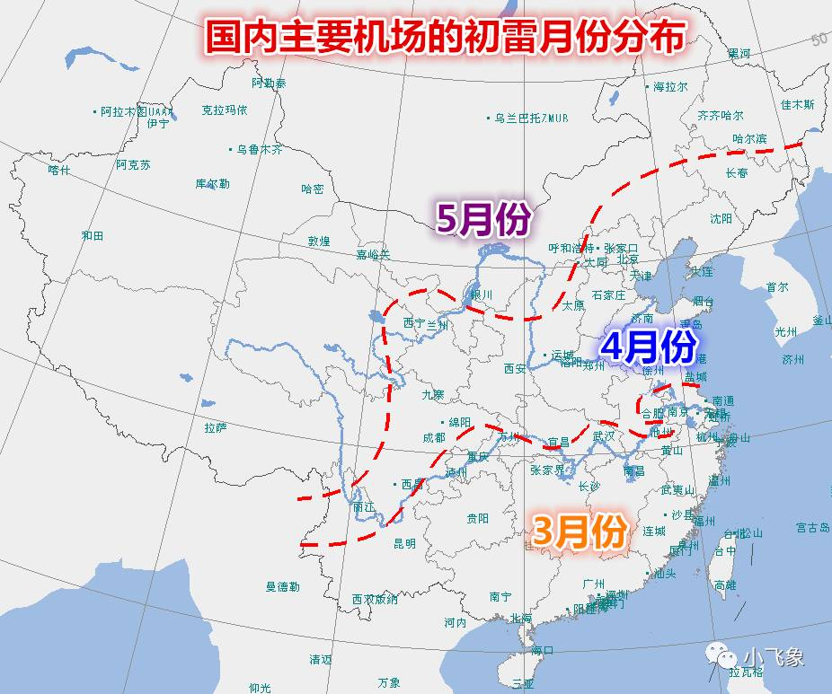
初雷月份的地理分布

Slide 10
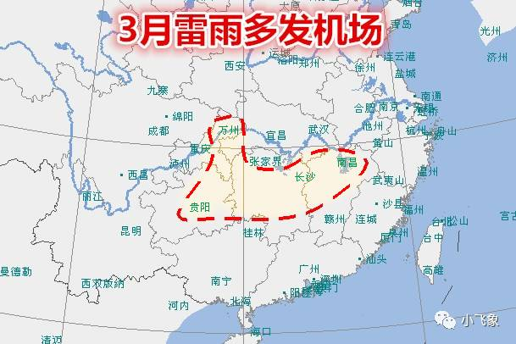
每个月份的雷雨多发机场

Slide 11
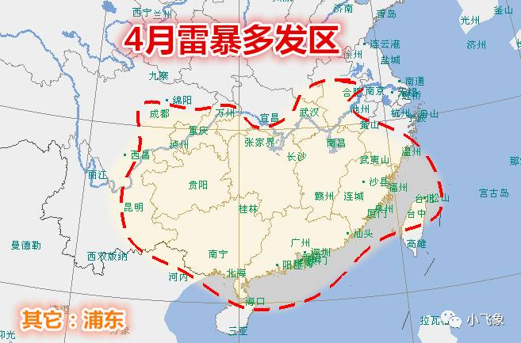
每个月份的雷雨多发机场

Slide 12
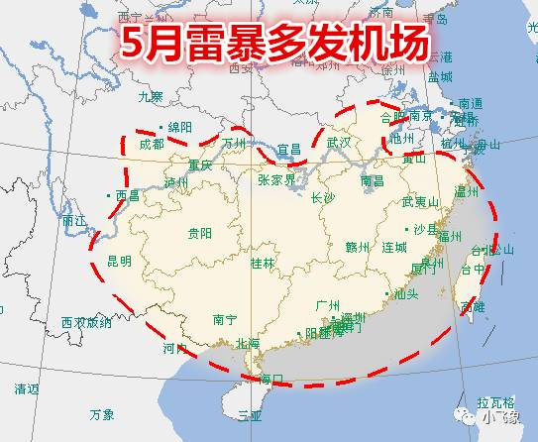
每个月份的雷雨多发机场

Slide 13
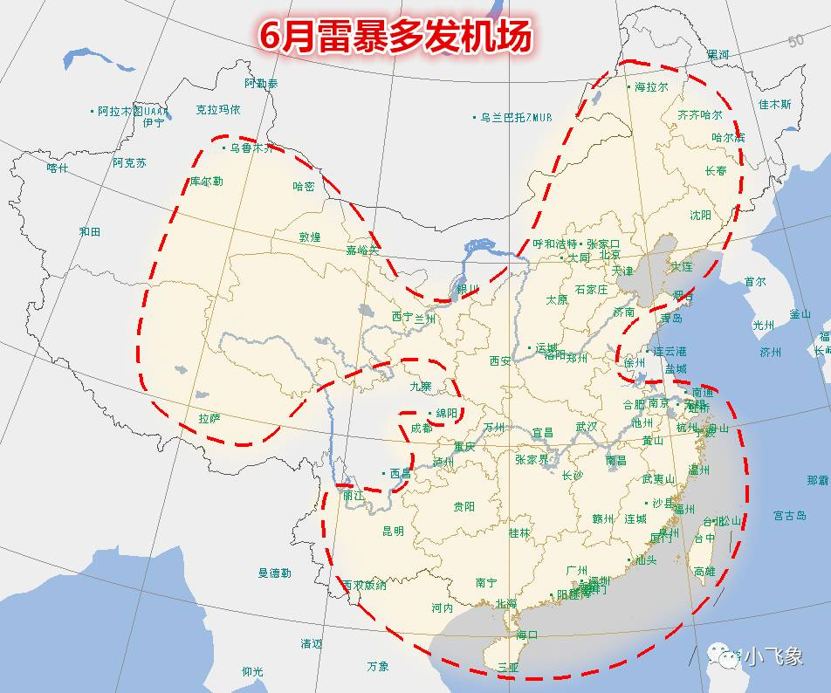
每个月份的雷雨多发机场

Slide 14
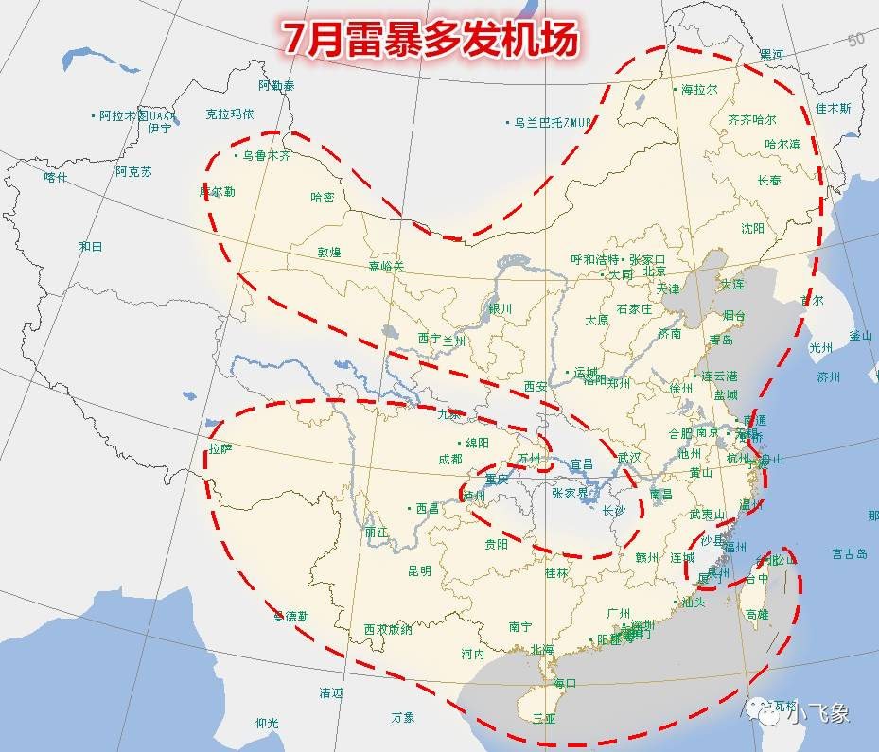
每个月份的雷雨多发机场

Slide 15
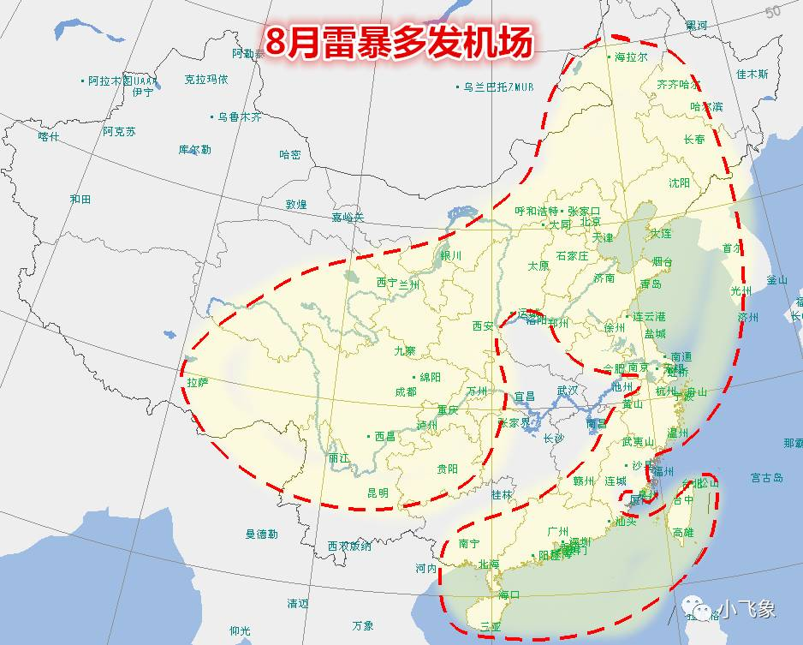
每个月份的雷雨多发机场

Slide 16
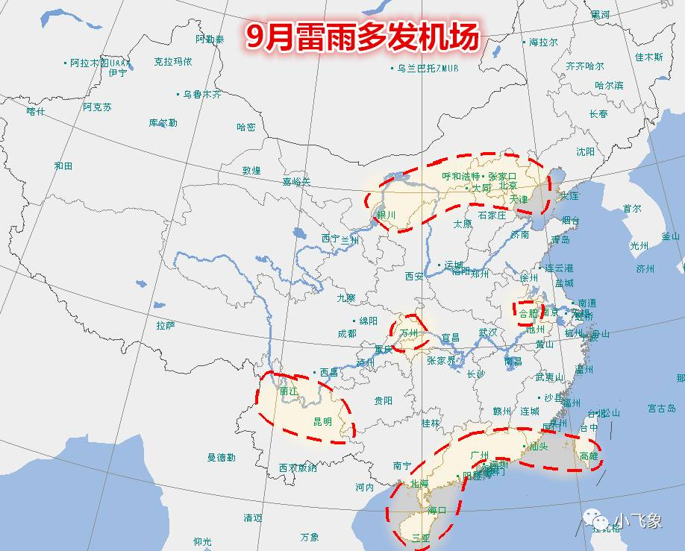
每个月份的雷雨多发机场

Slide 17
萧山机场雷暴统计
萧山机场累年逐月平均及月最多雷暴日数（2001-2012年统计数据）

Slide 18
萧山机场雷暴统计
累年夏季各时次出现雷暴的平均次数

Slide 19
雷暴天气下的放行
资料：气象报文，地面天气图、高空等压面图、卫星云图，雷达回波图，气象台
评估起飞机场、目的地机场，雷雨的强度、范围、持续时间
评估航路雷雨的覆盖程度，制定绕飞预案
选择稳定可靠的备降机场（如有）
适当增加额外油量
提前了解可能存在的流控信息

Slide 20
雷暴天气下的放行
了解管制区域运行压力
了解机场保障能力
错开落地时间
与机组充分讲解沟通，提供合理建议
加强监控，及时将特选报上传机组
保证有稳定可靠备降场（如有），预先制定备降预案

Slide 21
大风/风切变

Slide 22
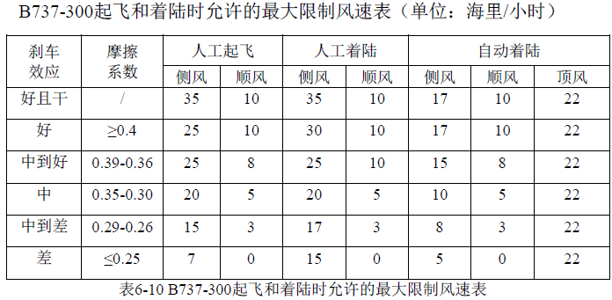
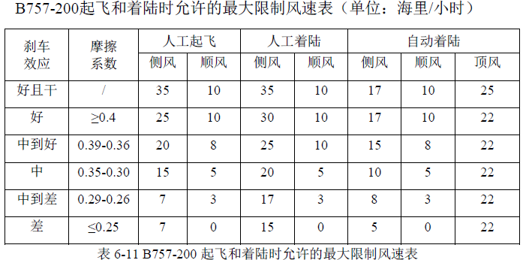
大风

Slide 23
低空风切变
风切变是指空间两点之间平均风矢量的差异，即在同一高度的水平距离上或不同高度的垂直距离上风向和（或）风速的变化。低空风切变通常是指发生在600米高度以下的平均风矢量在空间两点之间的差值。顺风切变使飞机空速减小，升力下降，飞机下沉，危害很大；逆风切变使飞机空速增大，升力增大，飞机上升，危害相对小些；侧风切变使飞机发生侧滑、滚转或偏转；垂直风的切变使飞机突然下沉，危害很大。

Slide 24
低空风切变的注意事项
预测不可靠，实时观测、机组报告
及时告知机组
视情更改签派放行、推迟起飞时间等
01值班员
复飞报告：签派员 AOC值班经理 安监
运行副总裁

Slide 25
颠簸

Slide 26
颠簸的等级划分
颠簸一般分为三个等级：轻度、中度和严重，机组之间沟通
时要注意使用这三个颠簸等级术语，判断颠簸的剧烈程度并针对
不同程度采取应对措施。

Slide 27
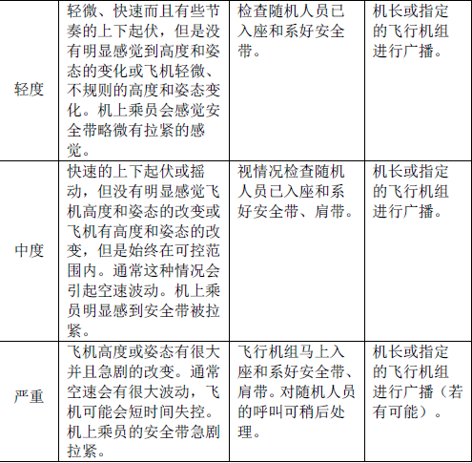
颠簸的等级划分

Slide 28
颠簸信息获取方式
报文
重要天气图
计算机飞行计划

Slide 29
飞行签派员颠簸信息处理
飞行签派员在飞行直接准备阶段应当根据获取的气象情报进行航线的天气预报分析，如果存在可能发生颠簸的气象条件，应当在签派放行单或飞行计划上明确标注空中飞行存在空中颠簸的区域和强度，并在签派放行时将航路是否存在高空湍流、锋面以及雷雨的位置、强度和移动方向等相关信息告知飞行机组。
飞机在运行中时，飞行签派员应使用卫星电话、VHF、ACARS等手段将飞行中可能出现的或获知的已经出现的颠簸等信息（颠簸区域和强度等）告知飞经或即将飞经相关运行区域的飞行机组。
如确定航班的飞行航路存在中/严重颠簸，放行签派员与飞行机组协商，如需更改航路，飞行签派员和机长应重新考虑该次航班航路改航计划。

Slide 30
遭遇和避开颠簸的机组处置原则
飞行机组在飞行前应当了解航路中可能出现的颠簸区域和高度范围，特别要注意与云有关的颠簸区域，明确可预计以及突然遭遇颠簸的处置程序；
在飞行中，飞行机组应尽可能避开中度以上颠簸区域，可采用改变航线或飞行高度层的方法，但必须得到空中交通管制的批准；
飞行中，如预计存在颠簸或遭遇颠簸，机长或其他飞行机组成员应及时使用内话系统告知随机人员颠簸的时间和程度。

Slide 31
湍流（颠簸）机组的报告
如果遭遇到严重的湍流（颠簸），机组应在事后提交一份《运行非正常事件报表》，并填写《飞行记录本》，由地面维护人员作相应的检查；
当遭遇到湍流（颠簸）时，机组应向空中交通管制员（ATC）报告。报告内容应包括：遭遇湍流（颠簸）的位置、时刻、飞行高度层/高度、飞机类型、强度、持续时间以及是否在云中或者云的附近。

Slide 32
台风

Slide 33
台风的概念
气象学上，在热带洋面上生成发展的低气压系统称为热带气旋（TC，tropical cyclone）。
台风专指在北太平洋西部(国际日期变更线以西，包括南中国海)洋面上发生的、中心附近最大持续风级达到12级(32.6米/秒)及以上的热带气旋；
强度分为热带低压（6-7级）、热带风暴（8-9级）、强热带风暴（10-11级）、台风（12-13级）、强台风（14-15级）、超级强台风（16级以上）。

Slide 34
编号命名
命名表（西北太平洋和南海）：由亚太地区14个成员国和地区，每个国家或地区提供10个名字，循环使用。
台风的实际命名由日本气象厅东京区域专业气象中心负责，当热带气旋确定为热带风暴强度时，即根据列表给予名称。
中国：“龙王”（海葵）、“玉兔”、“风神”、“杜鹃”、“海马”（木兰）、“悟空”、“海燕”（白鹿）、“海神”、“电母”、“海棠”

Slide 35
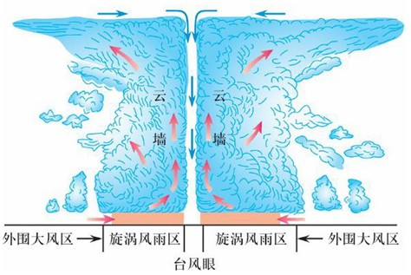
台风的结构特征
从8公里左右到对流层顶（约12一16公里）为高层气流流出层
从3-8公里左右是中层过渡层，主要沿切线方向环绕台风眼壁螺旋上升
从地面到3公里（主要是从500-1000米的摩擦层）为低层气流流入层

Slide 36
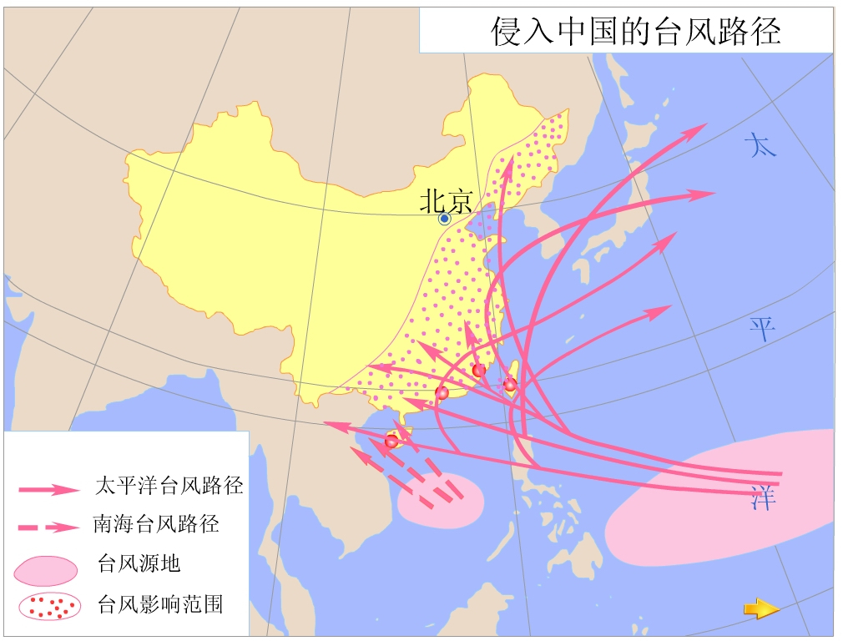
台风的路径特点
台风运动主要受副热带高压和长波槽等大尺度天气系统的引导。
据统计，影响我国的热带气旋路径主要有四类：1）西移路径，2）西北移路径，3）转向路径，4）特殊路径（如打转、蛇行、停滞、突变等等）。
热带气旋的移动速度平均约20~30公里/小时，转向时移速较慢，转向后移速较转向前要快些。

Slide 37
公司相关政策
公司防台风应急预案，见公司《应急处置手册》13.19章节；
AOC密切跟踪台风动态信息，在监控到台风可能会对我公司运行基地机场或航班运行区域其他机场产生影响时，须按期发布《台风警报》；
AOC值班经理席为《台风警报》信息的唯一发布单位；
《台风警报》共分为四个等级：三级、二级、一级和特级。

Slide 38
台风警报发布
发布等级 | 登陆时间 | 登陆距离 | 预计影响风力 | 预计影响区域
三级 | 72小时 | 1000KM | 7级及以上 | 公司运行区域
二级 | 24小时 | 500KM | 7级及以上 | 公司运行区域
一级 | 8小时 | 200KM | 10级及以上 | 公司运行区域
特级 | 2小时 | 50KM | 12级及以上 | 公司运行区域
注：当登陆时间或登陆距离达到发布标准时，且预计影响风力和区域达到标准，即发布相应级别警报。

Slide 39
台风警报解除
当满足以下任一条件时，AOC立即发布《台风警报解除通告》，解除防台风工作状态。发布条件如下：
台风过境后；
台风移动过程中路径发生改变，且对生产运行不产生影响；
台风强度已减弱为热带低压或以下强度，且不足以对生产运行产生影响。

Slide 40
台风天气的注意事项
注意台风预警的升级和降级
决策时间点的把握
关注可能出现的小风大雨、大风小雨天气
航路更改申请

Slide 41
谢谢！
Thank you!

